Slide 1

Undirstöður hagfræði, 3. útgáfa
31. kafli: Áhrif lántöku hins opinbera
Glærur

Slide 2
YFIRLIT 31. KAFLA
31.1: Hvernig lántaka hins opinbera hefur áhrif á fjárfestingu og vöru- og þjónustujöfnuð
31.2: Ríkisfjármálastefna og vöru- og þjónustujöfnuður
31.3: Hvernig lántaka hins opinbera hefur áhrif á einkasparnað
31.4: Ríkisfjármálastefna, fjárfesting og hagvöxtur

Slide 3
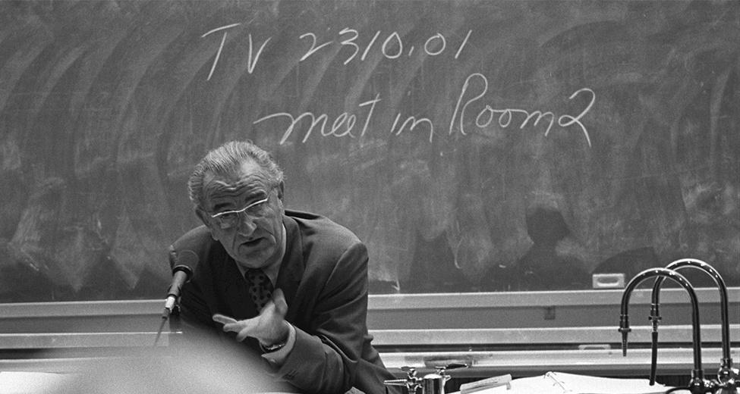
Lyndon B. Johnson forseti
Lyndon Johnson forseti gegndi lykilhlutverki í fjármögnun háskólamenntunar.
(Mynd: breytt útgáfa af „Lyndon Johnson in 1970“ frá LBJ Museum & Library, án höfundarréttar (Public Domain))

Slide 4
31.1 Áhrif lántöku hins opinbera á fjárfestingu og vöru- og þjónustujöfnuð
Þegar hið opinbera tekur lán geta fjármunirnir komið eftir þremur leiðum frá þjóðhagslegu sjónarhorni:
  heimili og fyrirtæki geta sparað meira;
  einkafyrirtæki geta fjárfest minna;
  hreint fjármagnsinnflæði frá útlöndum getur aukist.
Munum að þjóðhagslegt jafngildi sparnaðar og fjárfestingar gildir samkvæmt skilgreiningu:
Framboð fjármagns = eftirspurn eftir fjármagni (einfaldaður bókhaldsrammi)
S + (M – X) = I + (G – T)
S = einkasparnaður einstaklinga og fyrirtækja
M − X = innflutningur (M) − útflutningur (X) = vöru- og þjónustuhalli
I = einkafjárfesting
G = útgjöld hins opinbera
T = skatttekjur að frádregnum tilfærslum í líkaninu

Slide 5
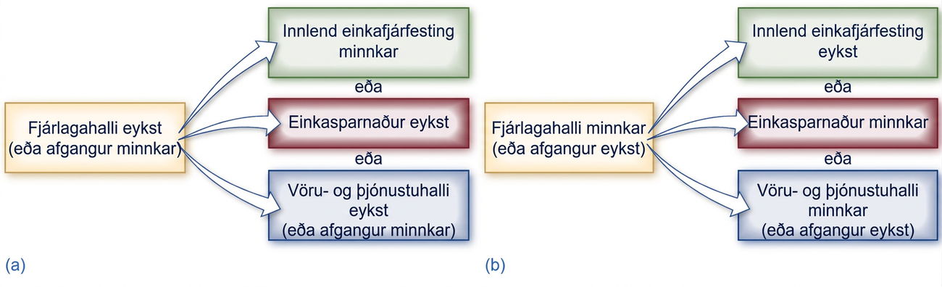
Áhrif breytinga á fjárlagaafkomu á fjárfestingu, sparnað og vöru- og þjónustujöfnuð
Mynd (a) sýnir mögulega mótliði við aukinn fjárlagahalla eða minni afgang. Fleiri en einn liður getur breyst samtímis.
Mynd (b) sýnir öfuga breytingu. Jafngildið eitt segir ekki til um orsök eða stærð viðbragða.

Slide 6
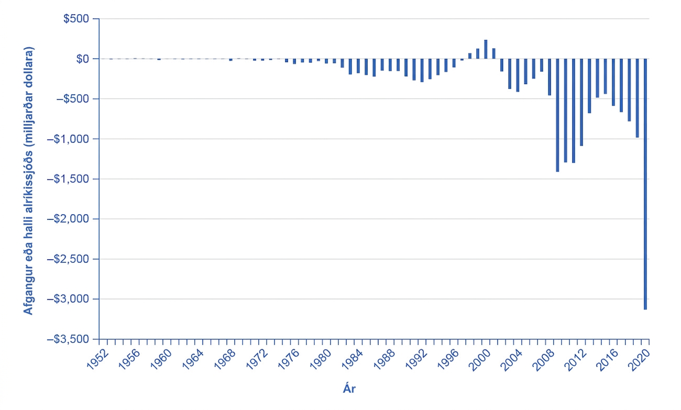
Afkoma fjárlaga bandaríska alríkisins, 1952–2020 (milljarðar dala)
Sameinuð fjárlög bandaríska alríkisins voru rekin með halla flest ár, en skiluðu afgangi 1998–2001.
Í samdrættinum mikla jókst hallinn vegna tekjusamdráttar, sjálfvirkra sveiflujafnara og samþykktra aðgerða. Hann varð fordæmalaus árið 2020 í heimsfaraldrinum. (Heimild: Office of Management and Budget, https://fred.stlouisfed.org/series/FYFSGDA188S)

Slide 7
31.2 Ríkisfjármálastefna og vöru- og þjónustujöfnuður
Afkoma fjárlaga hins opinbera getur haft áhrif á vöru- og þjónustujöfnuð.
Í einfalda líkaninu fer hreint fjármagnsinnflæði saman við halla á vöru- og þjónustujöfnuði, en hreint fjármagnsútflæði við afgang.
Ekki er við því að búast að fjárlagahalli og vöru- og þjónustuhalli hreyfist í föstu hlutfalli, því einkasparnaður og fjárfesting geta einnig breyst.
Tvíburahalli – þegar land er samtímis með fjárlagahalla og halla á vöru- og þjónustujöfnuði.

Slide 8
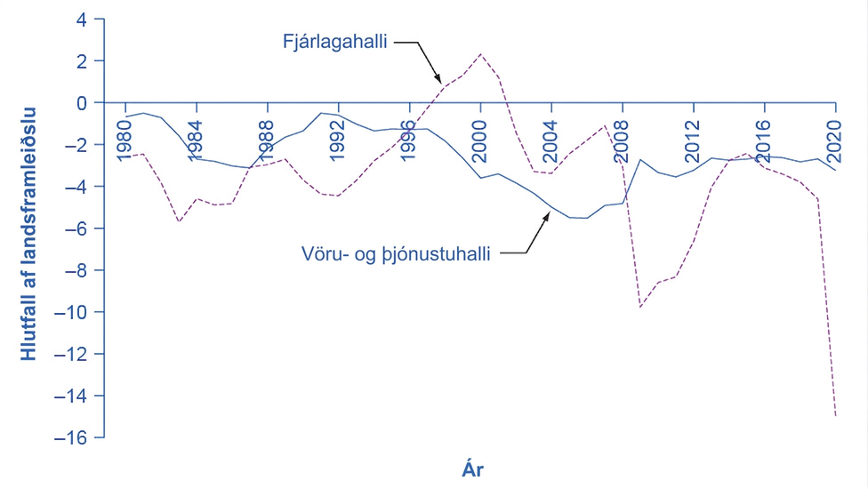
Fjárlagahalli og vöru- og þjónustuhalli Bandaríkjanna
Á fyrri hluta níunda áratugarins jukust fjárlagahallinn og vöru- og þjónustuhallinn saman.
Síðan þá hefur þróun hallanna oft verið ólík.
Vöru- og þjónustuhallinn minnkaði snemma á tíunda áratugnum þegar fjárlagahallinn jókst, en jókst seint á áratugnum þegar fjárlög snerust til afgangs.
Á fyrri hluta fyrsta áratugar 21. aldar jukust báðir hallarnir.
Árið 2009 minnkaði vöru- og þjónustuhallinn þegar fjárlagahallinn jókst.
Á öðrum áratugnum breyttist fjárlagahallinn talsvert en vöru- og þjónustuhallinn minna.
Árið 2020 jókst fjárlagahallinn miklu meira en vöru- og þjónustuhallinn.

Slide 9
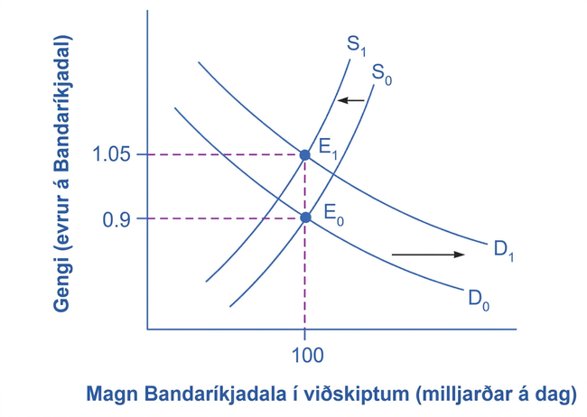
Fjárlagahalli og gengi gjaldmiðla
Í skýringardæminu eykur Bandaríkjastjórn lántöku sína og evrópskir fjárfestar veita fjármagnið.
Til að kaupa bandarísk ríkisskuldabréf þurfa þessir evrópsku fjárfestar að eftirspyrja fleiri Bandaríkjadali á gjaldeyrismörkuðum. Eftirspurnarferill Bandaríkjadals færist því til hægri frá D₀ til D₁.

Slide 10
Fjárlagahalli og gengi gjaldmiðla, framhald
Í dæminu er einnig gert ráð fyrir að evrópskir fjárfestar bjóði færri Bandaríkjadali á gjaldeyrismörkuðum. Framboðsferillinn færist því frá S₀ til S₁.
Jafnvægisgengið styrkist úr 0,9 evrum á dal við E₀ í 1,05 evrur á dal við E₁.

Slide 11
Fjárlagahalli, gengi og vöru- og þjónustuhalli
Gengi getur verið ein leið sem tengir fjárlagahalla við vöru- og þjónustuhalla.
Fjárlagahalli getur farið saman við erlent fjármagnsinnflæði, sterkara gengi og vöru- og þjónustuhalla.
  Í dæminu fjármagna erlendir fjárfestar aukinn fjárlagahalla Bandaríkjanna.
  Þetta getur styrkt gengi dalsins.
  Sterkara gengi gerir útflutning dýrari fyrir erlenda kaupendur en innflutning ódýrari. Vöru- og þjónustuhalli getur þá aukist eða afgangur minnkað.

Slide 12
Frá fjárlagahalla til alþjóðlegrar efnahagskreppu
Viðvarandi mikill fjárlagahalli getur valdið erlendum fjárfestum áhyggjum.
Snöggt útflæði erlends fjármagns getur magnað samdrátt, einkum með því að:
  veikja gengið,
  skerða greiðslugetu banka með skuldir í erlendum gjaldmiðli
  og draga úr heildareftirspurn.

Slide 13
31.3 Hvernig lántaka hins opinbera hefur áhrif á einkasparnað
Breytingar á fjárlögum hins opinbera geta haft áhrif á einkasparnað.
Jafngildiskenning Ricardos – tilgátan um að framsýn heimili breyti einkasparnaði til mótvægis við breyttan opinberan sparnað vegna væntra framtíðarskatta.
  Við ströngustu forsendur kenningarinnar er breyting á opinberum sparnaði að fullu vegin upp með gagnstæðri breytingu á einkasparnaði.
  Ef opinber útgjöld eru óbreytt hefur fjármögnunarformið þá eitt ekki áhrif á fjárfestingu í raunauði eða vöru- og þjónustujöfnuð.
Í reynd breytir einkageirinn sparnaðarhegðun sinni aðeins stundum og að hluta til að vega upp á móti fjárlagahalla og fjárlagaafgangi hins opinbera.

Slide 14
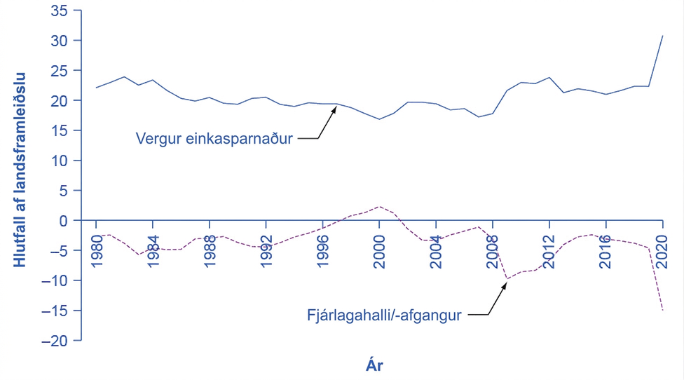
Fjárlagahalli og einkasparnaður í Bandaríkjunum
Jafngildiskenning Ricardos spáir fullu mótvægi: einkasparnaður eykst jafnmikið og opinber sparnaður minnkar, og öfugt.
Gögn sýna stundum gagnstæðar hreyfingar, en ekki stöðugt einn-á-móti-einum samband.
(Heimild: Bureau of Economic Analysis og Federal Reserve Economic Data)

Slide 15
31.4 Ríkisfjármálastefna, fjárfesting og hagvöxtur
Fjárfesting í raunauði, mannauði og tækni er meðal undirstaðna hagvaxtar.
  Til þess þarf efnahagsumhverfi þar sem fyrirtæki og einstaklingar geta brugðist við hvötum frá vel starfandi mörkuðum og sveigjanlegu verðlagi.
Lántaka hins opinbera getur dregið úr fjármagni sem einkafyrirtæki hafa til fjárfestingar í raunauði.
Útgjöld hins opinbera geta þó einnig stutt við ákveðna þætti langtímahagvaxtar.
  Dæmi: útgjöld til vega, vatnsveitna, menntunar og rannsókna og þróunar sem skapa nýja tækni.

Slide 16
Ruðningsáhrif á fjárfestingu í raunauði
Meiri fjárlagahalli eykur eftirspurn eftir fjármagni.
Ef einkasparnaður og hreint fjármagnsinnflæði haldast óbreytt getur minna fjármagn staðið til einkafjárfestingar í raunauði.
Þegar lántaka hins opinbera dregur úr fjármagni til einkafjárfestingar í raunauði nefnast áhrifin ruðningsáhrif.

Slide 17
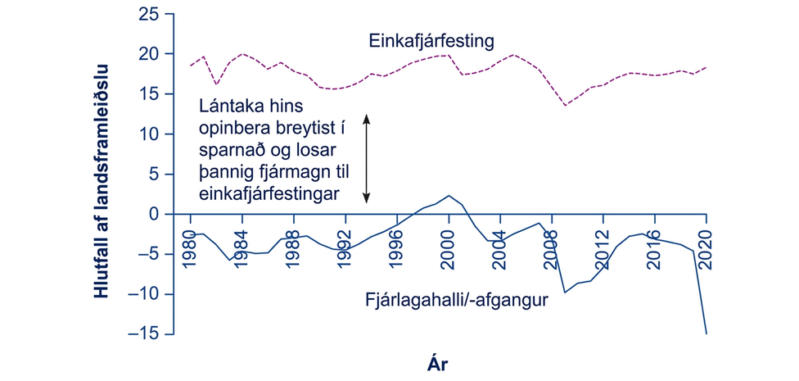
Fjárlagaafkoma Bandaríkjanna og einkafjárfesting
Einkasparnaður og erlent fjármagnsflæði tengjast fjárlagaafkomu.
Lántaka hins opinbera og einkafjárfesting geta því stundum aukist eða minnkað saman.
Á tíunda áratugnum fór minni lántaka hins opinbera saman við aukna einkafjárfestingu. Þetta samræmist ruðningskenningunni, en sannar ekki orsakasamband.

Slide 18
Tengslin við vexti
Eldri rannsóknayfirlit benda til að eins prósentustigs aukning fjárlagahalla sem hlutfalls af VLF geti hækkað vexti um 0,5–1,0 prósentustig. Matið er háð aðstæðum og er ekki algild regla.
Hærri vextir hafa tilhneigingu til að draga úr fjárfestingu fyrirtækja í raunauði.

Slide 19
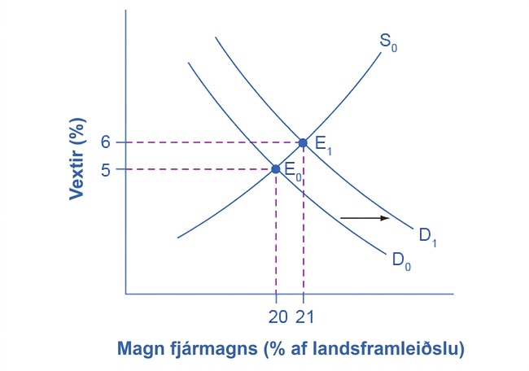
Fjárlagahalli og vextir
Á fjármagnsmarkaði getur aukin lántaka hins opinbera hliðrað eftirspurnarferli fjármagns til hægri, úr D₀ í D₁.
Þegar jafnvægið færist úr E₀ í E₁ hækka vextirnir.
Hærri vextir eru ein möguleg leið sem veldur ruðningsáhrifum á einkafjárfestingu vegna lántöku hins opinbera.

Slide 20
Opinber fjárfesting í raunauði
Opinber fjárfesting í raunauði getur aukið framleiðslu og framleiðni hagkerfisins.
Flokkar opinbers raunauðs:
  Samgöngur
  Byggða- og svæðisþróun
  Náttúruauðlindir og umhverfi
  Menntun, starfsþjálfun, atvinnumál og félagsþjónusta
Erfitt er að mæla ávinning af opinberri fjárfestingu í raunauði, því ákvarðanir ráðast meðal annars af pólitískum og efnahagslegum hvötum.

Slide 21
Opinber fjárfesting í raunauði, framhald
Ef hið opinbera fjárfestir í raunauði og fjármagnar það með hærri sköttum eða minni ríkisútgjöldum á öðrum sviðum, er ekki víst að það ryðji einkafjárfestingu beint úr vegi.
Hærri skattar á heimili geta þó óbeint dregið úr einkasparnaði.
Ef hið opinbera fjármagnar fjárfestingu í raunauði með lántöku, kann það að verða á kostnað einkafjárfestingar í raunauði vegna ruðningsáhrifa.

Slide 22
Fjárfesting hins opinbera í mannauði
Í flestum löndum gegna stjórnvöld mikilvægu hlutverki í fjárfestingu samfélagsins í mannauði í gegnum menntakerfið.
Vel menntað og hæft vinnuafl stuðlar að meiri hagvexti.
Í bandaríska grunn- og framhaldsskólakerfinu hafa aukin útgjöld á liðnum áratugum ekki alltaf leitt til samsvarandi mælanlegra framfara í námsárangri.
  Sumir sérfræðingar í menntamálum telja að vandinn kunni að liggja í uppbyggingu kerfisins en ekki aðeins í því fjármagni sem varið er til þess.

Slide 23
Fjárfesting hins opinbera í mannauði, framhald
Aðrar opinberar áætlanir efla mannauð fyrir eða eftir hefðbundna grunn- og framhaldsskólagöngu.
  Head Start-áætlunin – bandarísk áætlun um snemmtæka menntun og fjölskyldustuðning, einkum fyrir börn úr tekjulágum fjölskyldum.
  Hið opinbera styður einnig háskóla og aðrar æðri menntastofnanir.
Í Bandaríkjunum og öðrum hátekjulöndum skiptir miklu að bæta árangur af núverandi menntunarútgjöldum og gæði náms. Einnig þarf að meta hvar aukið fjármagn getur skilað ávinningi.

Slide 24
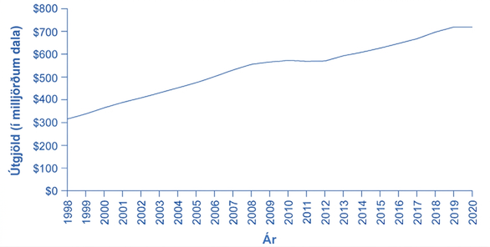
Opinber útgjöld til grunn-, framhalds- og starfsmenntunar í Bandaríkjunum, 1998–2020
Nafnútgjöld jukust fram til um 2009 og stóðu nær í stað 2009–2012. Myndin leiðréttir hvorki fyrir verðlagi né nemendafjölda.
Frá árinu 2012 hafa útgjöldin aukist jafnt og þétt. (Heimild: Federal Reserve Economic Data (FRED) https://fred.stlouisfed.org/series/G160291A027NBEA)

Slide 25
Hvernig ríkisfjármálastefna getur eflt tækni
Rannsóknir og þróun (R&Þ) eru mikilvæg uppspretta nýrrar tækni.
Hluti bandarískra útgjalda til R&Þ fer til varnar- og geimrannsókna.
  Varnartengdar rannsóknir geta skilað borgaralegri hliðarnýtingu, en ávinningurinn getur verið minni en af beinum borgaralegum rannsóknum.
Ríkisfjármálastefna getur stutt R&Þ með beinum útgjöldum eða skattastefnu.
  Auka útgjöld til R&Þ á opinberum rannsóknarstofum.
  Auka alríkisstyrki til R&Þ við háskóla, hjá samtökum sem ekki eru rekin í hagnaðarskyni og í einkageiranum.
  Veita skattaívilnanir sem lækka skattgreiðslur fyrirtækja þegar þau auka útgjöld til R&Þ.

Slide 26
Leyfi
Þetta ítarefni frá OpenStax er © Rice University og gefið út samkvæmt alþjóðlega CC BY-NC-SA 4.0 leyfinu. Aðeins má afrita það eða breyta því í óviðskiptalegum tilgangi, geta skal OpenStax og Rice University sem rétthafa og tilgreina allar breytingar. Öllum aðlöguðum verkum skal deilt með sams konar leyfi.

